Slide 1
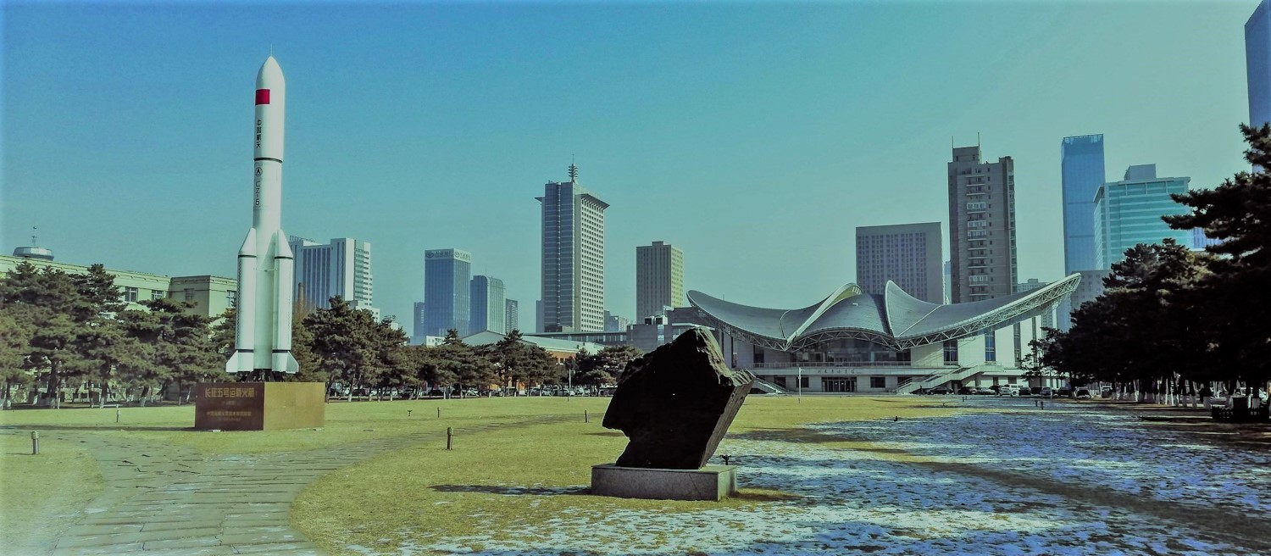


基于深度强化学习的Mg-Gd-Nd-Ln合金参数优化研究
姓 名： 邵亚东
学 号： 2002015
指导教师： 贾子熙 副教授
专 业： 机器人科学与工程

Slide 2
目 录
CONTENTS
01
02
03
04
现阶段总结
课题背景
工作进展
后续计划

Slide 3
目 录
CONTENTS
01
02
03
04
现阶段总结
课题背景
工作进展
后续计划

Slide 4

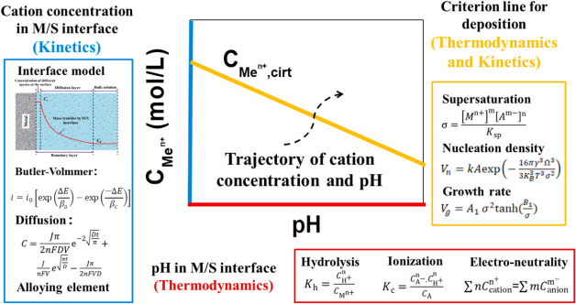
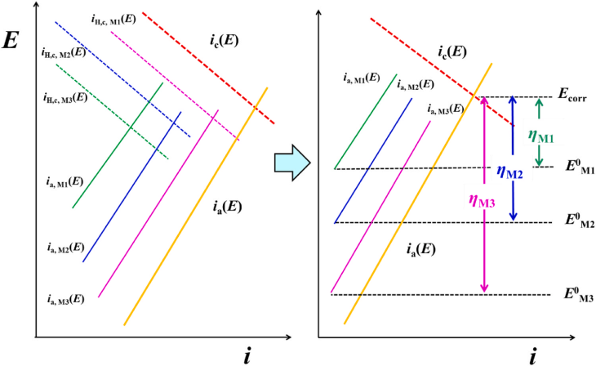
1.1 课题背景及意义
Pourbaix图和Tafe方程是其基本理论对于电化学腐蚀的热力学和动力学对腐蚀的发展有巨大的世界性影响。Pourbaix图是电化学反应的热力学相图，绘制了电化学反应的电极电位与溶液pH值的反应;它在决定时非常有用金属与水溶液接触时的稳定化学形态。Tafe方程显示了电极电位与电极电位之间的关系电流密度;得到腐蚀速率(CRs)非常有用。然而，电化学腐蚀的热力学和动力学之间的关系非常弱。他们甚至不同意这在一定程度上阻碍了腐蚀的发展。为此文章提出了一种新的模型，设计了新合金的一套原则。
1.2 研究目标
提出的模型在描述金属/溶液中复杂的溶解-电离-扩散-沉积过程中有很多未知参数需要确定，且这些参数对最后结果有着很大的影响，同时这些参数的区间比较大，且对于不同合金组合的不同合金不同参数有着不同的影响，所以使用强化学习对参数优化迫在眉睫

Slide 5



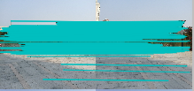
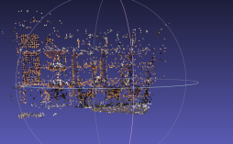
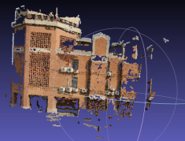




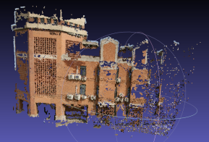
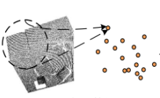
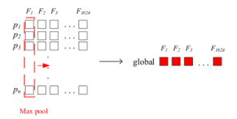
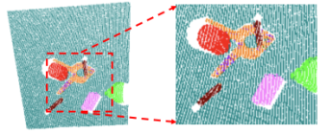
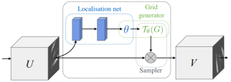
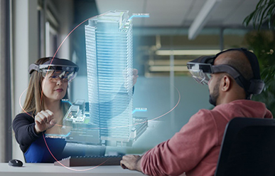
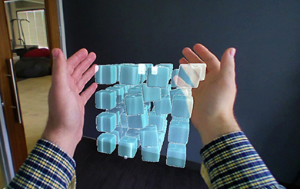


1.2 研究技术路线
① 环境搭建
图像特征提取、匹配
稀疏重建（SfM）
稠密重建（MVS）
②启发式算法
输入点云
空间变换网络
特征提取与融合
点云分割
网格化处理
纹理映射
③ 深度强化学习
混合现实展示
Visual Studio部署
添加交互、显示效果
导入Unity 3D引擎

Slide 6
目 录
CONTENTS
01
02
03
04
现阶段总结
课题背景
工作进展
后续计划

Slide 7
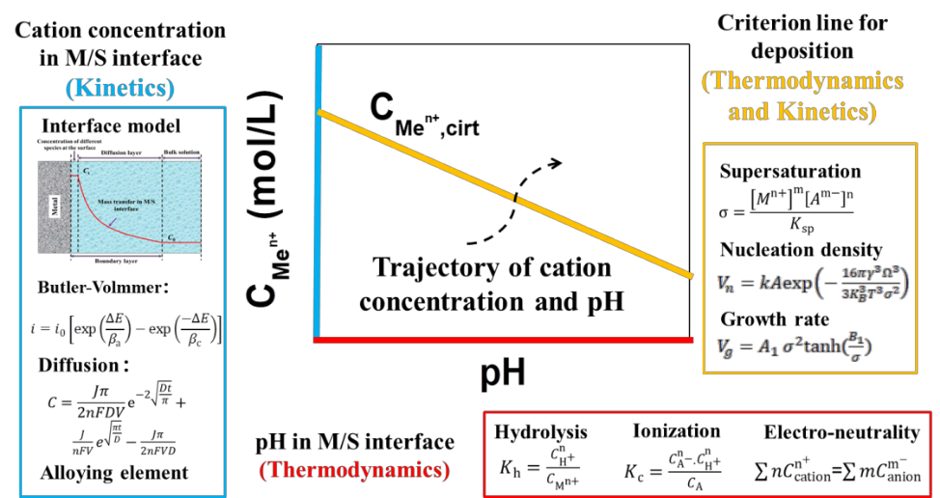
2.1 环境搭建
对溶解-电离-沉积模型进行代码层面描述，其中包括 ：可能反应方程式以及对应ksp ,找出对应平衡电位，计算腐蚀电位 ，计算电流密度，计算溶解层数 ，计算溶解电流密度，对未溶解金属重新计算并校正腐蚀电位，校正溶解电流密度，计算腐蚀速率
“溶解-电离-沉积” 模型的示意图

Slide 8
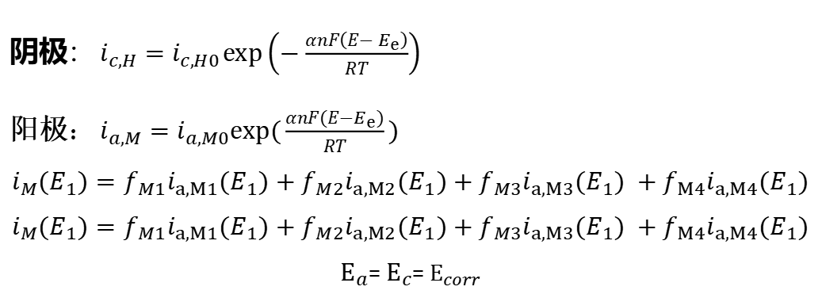
2.2 平衡电位与腐蚀电位
在新模型中需要进行腐蚀电位计算，其中我们需要计算阴极反应的电流和阳极反应电流从而计算腐蚀电位
阴极：$i_{c,H}=i_{c,H0}\exp\left(−\frac{αnF\left(E−E_{e}\right)}{RT}\right)$
阳极：$i_{a,M}=i_{a,M0}exp⁡(\frac{αnF(E−E_{e})}{RT})$
$$i_{M}(E_{1})=f_{M1}i_{a,M1}(E_{1})+f_{M2}i_{a,M2}{(E_{1})+f}_{M3}i_{a,M3}(E_{1}) +f_{M4}i_{a,M4}(E_{1})$$
$$i_{M}(E_{1})=f_{M1}i_{a,M1}(E_{1})+f_{M2}i_{a,M2}{(E_{1})+f}_{M3}i_{a,M3}(E_{1}) +f_{M4}i_{a,M4}(E_{1})$$
$E_{a}$=$E_{c}$=$E_{corr}$

Slide 9

2.3 计算电流密度
模型中我们需要计算电流的密度，从而为计算溶解层数提供基础数据
$$η=E_{corr}−E^{θ}$$
$$β=\frac{RT}{αnF}$$

Slide 10

2.4 计算溶解层数
针对存在的不同的金属，它们在溶液中溶解快慢不一，产生了溶解的层数差，对于本实验的Mg-Gd-Nd-Ln
第一原子层中Mg的物质的量 N=2.04ⅹ10⁻⁵ mol
第一原子层中Mg能产生的电量 NⅹnⅹF= 3.93 C
一秒Mg能产生的电量 i_{Mg}ⅹAⅹt = 3.81ⅹ10⁸ C
1s， Mg可以完全溶解L₀= 9.7ⅹ10⁷层
$$L_{0}=\frac{i_{Mg}At}{NnF}$$

Slide 11
2.5 模拟退火算法
针对存在的不同的金属，它们在溶液中溶解快慢不一，产生了溶解的层数差，对于本实验的Mg-Gd-Nd-Ln
第一原子层中Mg的物质的量 N=2.04ⅹ10⁻⁵ mol
第一原子层中Mg能产生的电量 NⅹnⅹF= 3.93 C
一秒Mg能产生的电量 i_{Mg}ⅹAⅹt = 3.81ⅹ10⁸ C
1s， Mg可以完全溶解L₀= 9.7ⅹ10⁷层
$$L_{0}=\frac{i_{Mg}At}{NnF}$$

Slide 12
2.6 DDPG
针对存在的不同的金属，它们在溶液中溶解快慢不一，产生了溶解的层数差，对于本实验的Mg-Gd-Nd-Ln
第一原子层中Mg的物质的量 N=2.04ⅹ10⁻⁵ mol
第一原子层中Mg能产生的电量 NⅹnⅹF= 3.93 C
一秒Mg能产生的电量 i_{Mg}ⅹAⅹt = 3.81ⅹ10⁸ C
1s， Mg可以完全溶解L₀= 9.7ⅹ10⁷层
$$L_{0}=\frac{i_{Mg}At}{NnF}$$

Slide 13
2.6 A3C
针对存在的不同的金属，它们在溶液中溶解快慢不一，产生了溶解的层数差，对于本实验的Mg-Gd-Nd-Ln
第一原子层中Mg的物质的量 N=2.04ⅹ10⁻⁵ mol
第一原子层中Mg能产生的电量 NⅹnⅹF= 3.93 C
一秒Mg能产生的电量 i_{Mg}ⅹAⅹt = 3.81ⅹ10⁸ C
1s， Mg可以完全溶解L₀= 9.7ⅹ10⁷层
$$L_{0}=\frac{i_{Mg}At}{NnF}$$

Slide 14
目 录
CONTENTS
01
02
03
04
现阶段总结
课题背景
工作进展
后续计划

Slide 15
3 现阶段总结
3.1 研究内容
理论研究方面：
通过SfM和MVS算法实现基于多视角图像的物体三维重建。
通过使用PU-GCN网络对获取的稀疏点云数据进行上采样处理。
改进PoinstSIFT网络，融合深度图像特征并结合掩膜模块和注意力机制进行更准确的点云分割。
工程方面：
将模型部署到HoloLens混合现实设备中，并添加手势识别的交互。
设计并实现一个水下机器人虚拟现实仿真平台。
3.2 取得成果
《MMFNet: A Multi-modal Fused Network for Point Cloud Semantic Segmentation》在审

Slide 16
目 录
CONTENTS
01
02
03
04
现阶段总结
课题背景
工作进展
后续计划

Slide 17
4 后续计划
4.1 后续研究内容
理论研究方面：
进一步优化深度强化学习网络结构，达到更好效果
工程方面：
将环境开发完成
4.2 后续研究计划
完成后续研究内容 2023.1-2023.2
完成论文的撰写 2023.3-2023.4
4.3 后续成果计划
发表一篇文章
完成环境模拟计算平台搭建

Slide 18
恳请各位老师批评指正，谢谢！
基于深度强化学习的合金材料参数优化研究
答 辩 人： 邵亚东
学 号： 2002015
指 导 教 师： 贾子熙 副教授

